Slide 1
多尺度遥感影像上建筑的智能提取研究
小组成员：李林峰 邓敏 朱浩玮

Slide 2
目录
CONTENT
研究背景
研究内容
数据预处理
模型训练
结果分析
PART ONE
PART TWO
PART THREE
PART FOUR
PART FIVE

Slide 3
成都信息工程大学
研究背景
PART ONE

Slide 4
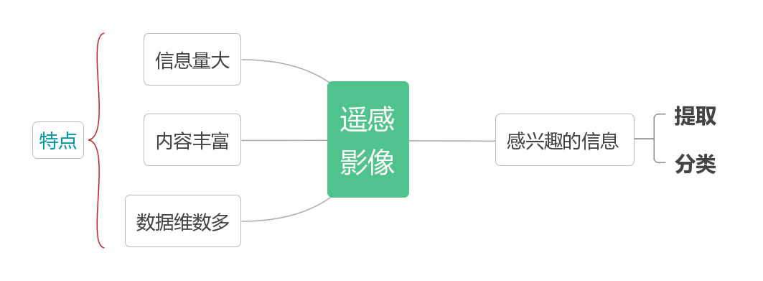
PART ONE 研究背景-遥感影像的特点
处理

Slide 5
PART ONE研究背景-传统分类方式存在的问题
传统分类方式存在的问题
1.传统的模式识别分类方法出现较多的错分、漏分情况，导致分类精度不高
2.高分辨率遥感图像数量增多，传统分类方法难以适应海量数据、高分辨率数据
3.传统模式耗时且依赖专业知识和数据本身特征，导致效率较低
3.传统模式耗时且依赖专业知识和数据本身特征，导致效率较低
4.遥感图像具有多尺度特点，在不同尺度下建筑物的特征是不同的，处理量很大

Slide 6
PART ONE研究背景-人工智能分类的优点
人工智能分类的优点
1.通过分层深度学习模型自动学习特征，获取最有效的特征表征
2.通过多次训练，不断提升精度
3.显示隐藏在高维数据中的复杂结构和判别信息
4.减少数据冗余，分类速度快，效率高
Notes:
本文还用了到了泰森多边形作为研究方法——在对区域分割的时候整个目标区域没有重叠区和盲区，可以保证所有点被覆盖，没有遗漏

Slide 7
PART ONE 研究背景
利用人工智能是当今进行遥感图像分类研究的热点、重点，它相对于传统模式而言有极大的优势，更加符合当下高分辨率遥感数据的处理需求。

Slide 8
PART ONE 研究背景-遥感图像分类的两大方法
遥感图像分类的两大方法
象元光谱分类法：只利用象元的光谱特征对各象元进行分类。这种分类方法是现阶段比较简单的分类方法，也是计算集机分类中用的比较多的一种。这种方法实现比较简单
面向对象分类法：这种分类方法不仅是考虑到象元的光谱特性，而且同时也考虑到象元的空间关系，使得计算机在分类的时候能够收集到更多的信息。面相对象分类法在今年发展很快，出现了很多新的方法，例如：神经网络法、支持向量机SVM分类法、专家分类法。同时，为了是分类精度提高，还引进了小波分析思想、分区分类思想等。
Notes:
但是由于仅仅只运用了遥感图像的象元光谱特征这一种性质，而遥感图像中反应的其他大量的信息都被忽略，所以分类的精度不是很好，应用前景不是很广泛。

Slide 9
PART ONE 研究背景-遥感影像分类之后的发展
发展前景及趋势：
更加自动化和智能化
模糊分类与神经网络、基于知识的专家系统分类的结合
纯像元提取方法
从单一分类方法向复合分类方法发展
Notes:
1.目前遥感图像分类趋向于把知识理解和统计相结合，今后还将向自动化、智能化方向发展。神经网络法的发展和广泛应用显示了自动化、智能化是一个很重要的发展趋势，因为它可以模拟人脑，吸取前期分类的经验，对于后期的分类作调整，进一步提高分类精度。
3.将进一步解决混合像元问题。如何提高分类结果的精度，一直是遥感图像分类所关注的热点问题，如果分类的精度达到90%以上，结果就比较理想了。但由于地面本身的复杂性，地物类型的多样性，使得遥感图像上存在着同物异谱、同谱异物的现象，这时候就要多分析，多实验，例如把地物光谱分的更加细致，多利用地物的其他有效的特征。
3.单一分类方法往往不能对所有类别进行有效识别，复合分类方法通过不同分类方法的组合，可实现优势互补，显著提高分类的数目和精度。

Slide 10
成都信息工程大学
研究内容
PART TWO

Slide 11
PART TWO 研究内容
1.适用于多尺度遥感影像分级的模型建立
通过下载大量不同尺度的遥感影像数据，人为地为每幅遥感影像确定所属级别的标签，再确定适合的图像分类神经网络模型，在Pytorch框架下进行模型的训练，通过不断地观察训练结果加以参数调整，最终得到一个训练效果最佳的神经网络模型。
2.适用于不同级别遥感影像的建筑特征提取的模型建立
针对上述步骤所采集的不同级别的遥感影像，分别在对应级别下，寻找大量房屋建筑的遥感影像数据，确定适合的目标检测神经网络模型，加以训练，根据结果反馈不断调整权重，得到具有更好拟合效果，检测精度最高的神经网络模型。

Slide 12
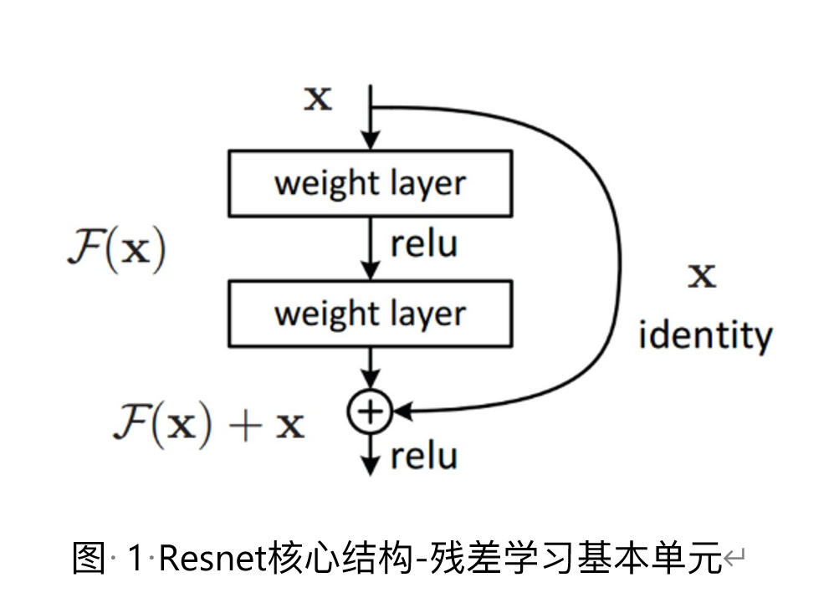
PART TWO 研究内容
模型的选择：ResNet网络结构
卷积神经网络（CNN）通过卷积运算能很好地减少运算量、提高计算速率
实验发现，网络的性能随着深度的增加出现了明显的退化。ResNet就是为了解决这种退化问题而诞生的

Slide 13
数据预处理
PART THREE

Slide 14
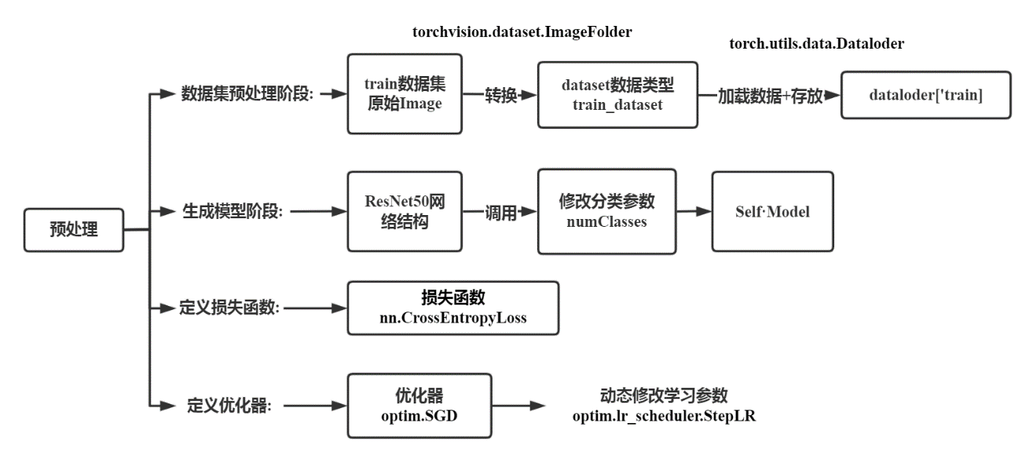
PART THREE 数据预处理
Notes:
深度学习Pytorch框架下的数据类型为dataset，并不是所准备数据集的img图片类型，所以需要对数据集进行预处理才能传入模型中进行训练。并将项目所基于的ResNet50模型的训练参数进行调整以符合我们的数据集，数据集处理完成后同时利用Pytorch框架的nn模型生成适合的损失函数、优化器及其动态修改学习参数的函数。数据预处理的流程示意图如图所示：

Slide 15
模型训练
PART FOUR

Slide 16
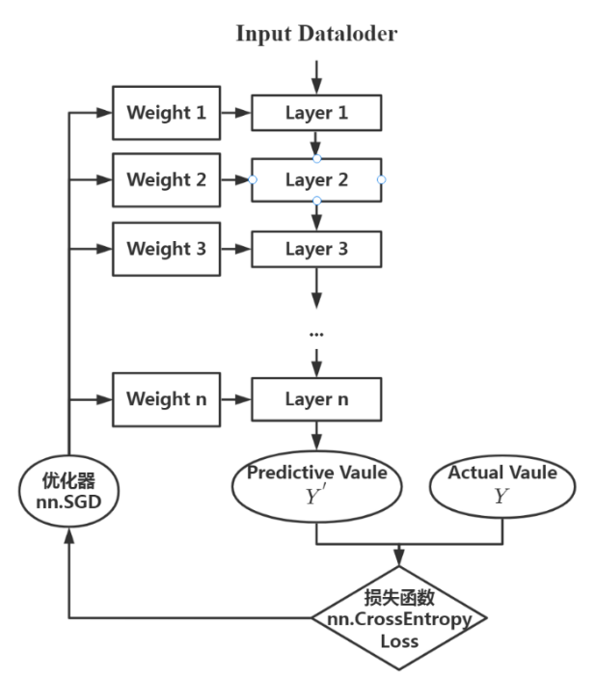
PART FOUR 模型训练
模型训练过程
ResNet50的内部函数forward规定了输入数据的前向传播过程为：网络输入层——中间卷积层——网络输出层
ResNet50网络结构分为：网络输入层，中间卷积层，网络输出层。其中
网络输入层由1层卷积层（Conv2d）和1层最大池化层（MaxPool2d）组成
中间卷积层由四层卷积构成，层层提取图像的特征
平均池化层（AvgPool2d）与全连接层（Linear）组成的网络输出层输出最终的结果
Notes:
目的是提取输入数据的主要特征，减少冗余量，提高计算速率

Slide 17
PART FOUR 模型训练
卷积神经网络CNN
卷积层：通过卷积运算提取图像的局部特征
激活层（激活函数）：保证非线性，通过给上一层的输出结果输入到激活函数中，添加偏移量，再传入到下一层，提高运算效果
池化层：池化又称下采样，通过卷积层获取获取图像的特征后，理论上可以直接使用这些特征训练分类器。但是这样仍然会面积巨大的计算量挑战，造成过拟合现象。为了避免这种情况，就要对卷积层进行池化处理。
全连接层：把提取的局部特征重新通过权值矩阵组装成完整的图，判断最终结果
Notes:
激活函数：如果输入变化很小，导致输出结构发生截然不同的结果，这种情况是我们不希望看到的，为了模拟更细微的变化，输入和输出数值不只是0到1，可以是0和1之间的任何数，

Slide 18
结果分析
PART FIVE

Slide 19
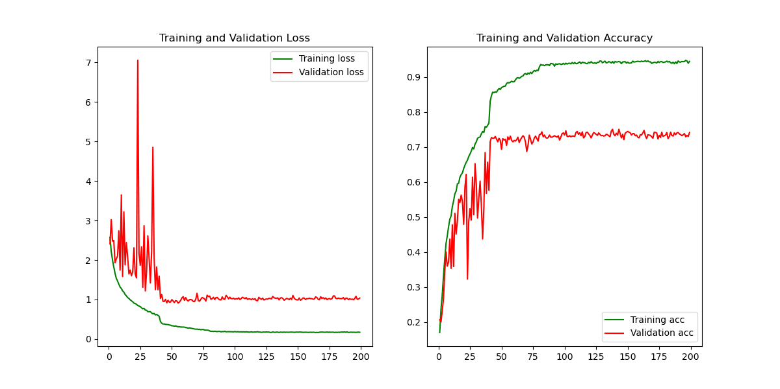
PART FIVE 结果分析
一共开展了200轮的训练，训练总耗时为10小时32分5秒，整个过程中达到的最好
的验证精度为0.750766，在每一轮进行一次训练操作和验证操作，分别记录对
应的损失值与精度值，通过python的matplotlib可视化结果如下：

Slide 20
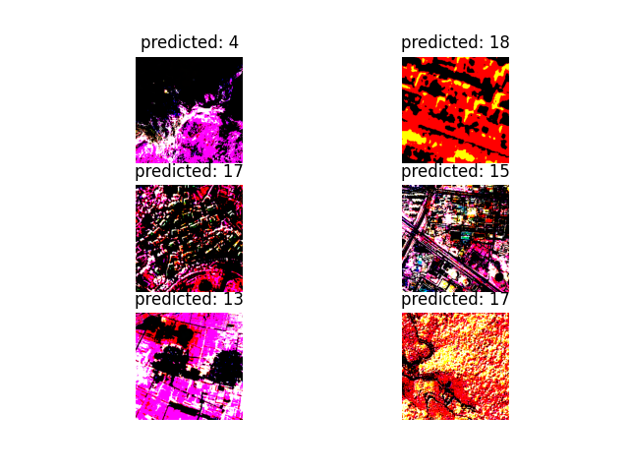
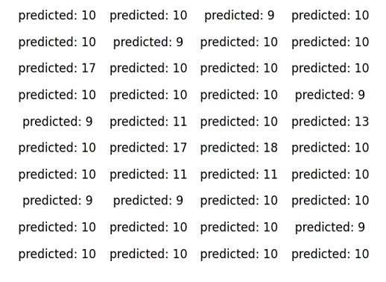
PART FIVE 结果分析
预测结果如下：
随机抽取6张遥感影像交由模型进行预测，预测结果如图1
讲地图分级为10的所有照片导入模型进行预测，预测结果如图2
图一
图二
Notes:
最后得到的结果如图所示

Slide 21
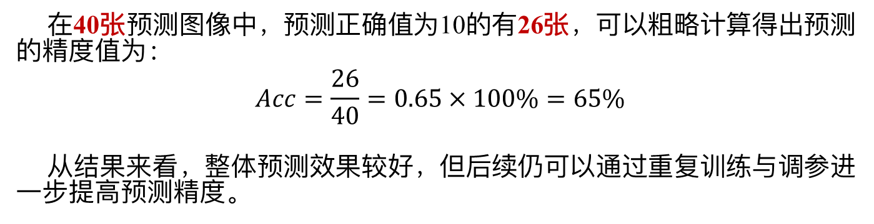
PART FIVE 结果分析
结果分析
在40张预测图像中，预测正确值为10的有26张，可以粗略计算得出预测的精度值为：
$$Acc=\frac{26}{40}=0.65×100\%=65\%$$
从结果来看，整体预测效果较好，但后续仍可以通过重复训练与调参进一步提高预测精度。
对“适用于不同尺度遥感影像中建筑提取的模型建立”研究部分，项目正处于收集数据集的阶段，会按照项目计划进一步推动。
Notes:
最后得到的结果如图所示

Slide 22
报告完毕，欢迎老师指正
报告人
地信201李林峰

